Slide 1
Chapter 2. 논리와 명제

Slide 2
개요
논리와 명제와 관련된 전반적인 논제들을 고찰함
명제를 정의하고, 단순 명제와 합성 명제를 통한 논리 연산을 다룸
주요 6가지 논리 연산자, 즉 부정, 논리합, 논리곱, 배타적 논리합, 조건, 쌍방 조건들을 진리표를 통하여 살펴봄
어떤 명제의 역, 이, 대우를 고찰하며, 항진 명제와 모순 명제를 정의함
논리적 동치 관계와 주요 성질들을 고찰함
추론을 정의하여 그것과 관련된 몇 가지 예를 살펴보며 전체 한정자와 존재 한정자를 다룸

Slide 3
CONTENTS
2.1 논리와 명제
2.2 논리 연산
2.3 항진 명제와 모순 명제
2.4 논리적 동치 관계
2.5 추론
2.6 술어 논리
2.7 논리용 언어 - Prolog

Slide 4
2. 논리와 명제
논리
인간의 사고가 논리적인지를 판단하는 것은 사고하는 사람이 주어진 문제를 객관적으로 명확한지의 여부와 사고의 법칙을 체계적으로 추구하여 분석하는지의 여부로 결정함
말이나 글에서 사고나 추리 따위를 이치에 맞게 이끌어 가는 과정이나 원리
논리의 목적
특정한 논리를 통한 입증이 옳은가를 측정하는 데 필요한 법칙을 제공한다는 점
논리에 대한 연구와 응용 분야임
컴퓨터 관련 학문이나 공학 등 여러 분야에 폭넓게 응용됨 알고리즘의 설계나 증명, 디지털 논리 회로의 설계, 논리 프로그램 관련 분야, 관계형 데이터베이스 이론, 오토마타와 계산 이론, 인공지능 등에 필요한 이론적 기반을 제공함
Discrete Mathematics
Chapter 2. 논리와 명제

Slide 5
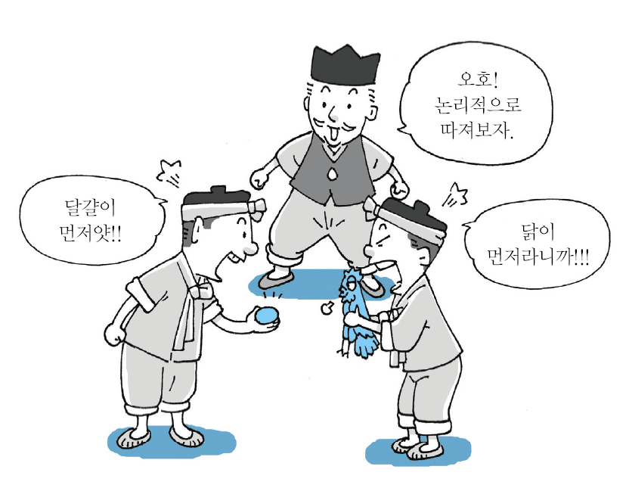
2.1 논리와 명제
명제 논리(Propositional Logic)
주어와 술어를 구분하지 않고 전체를 하나의 식으로 처리하여 참 또는 거짓을 판별하는 법칙임
술어 논리(Predicate Logic)
주어와 술어로 구분하여 참 또는 거짓에 관한 법칙임
Discrete Mathematics
Chapter 2. 논리와 명제

Slide 6
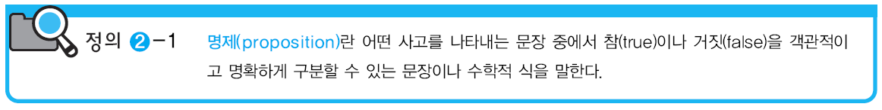
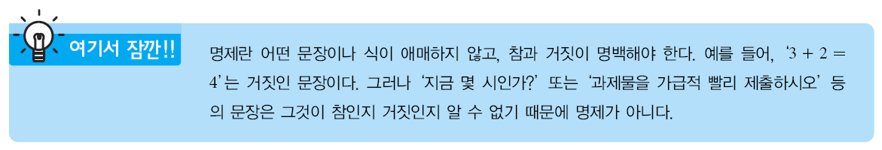
2.1 논리와 명제
명제는 통상 영문 소문자 p, q, r, … 등으로 표기함
명제가 참 또는 거짓의 값을 가질 때 그 값을 명제의 진리값(truth value)이라고 함
명제의 진리 값은 참일 때는 T(true), 거짓일 때는 F(false)로 각각 표시함
명제는 T와 F의 2가지의 진리 값만을 가지므로 이진 논리라고 함
Discrete Mathematics
Chapter 2. 논리와 명제

Slide 7
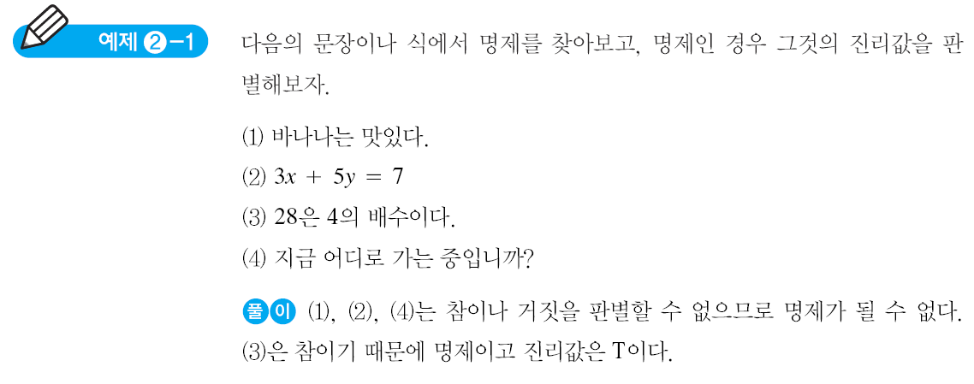
2.1 논리와 명제
Discrete Mathematics
Chapter 2. 논리와 명제

Slide 8
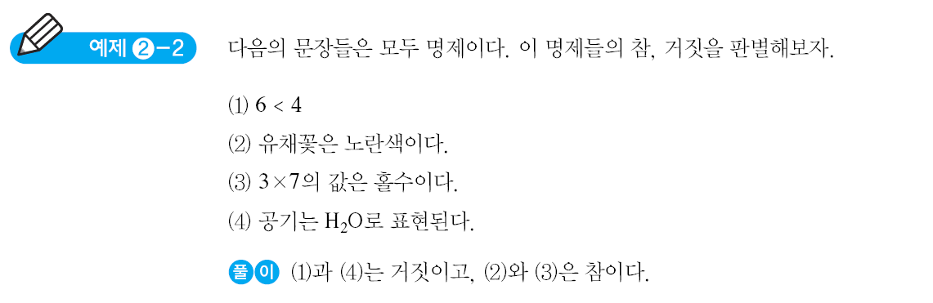
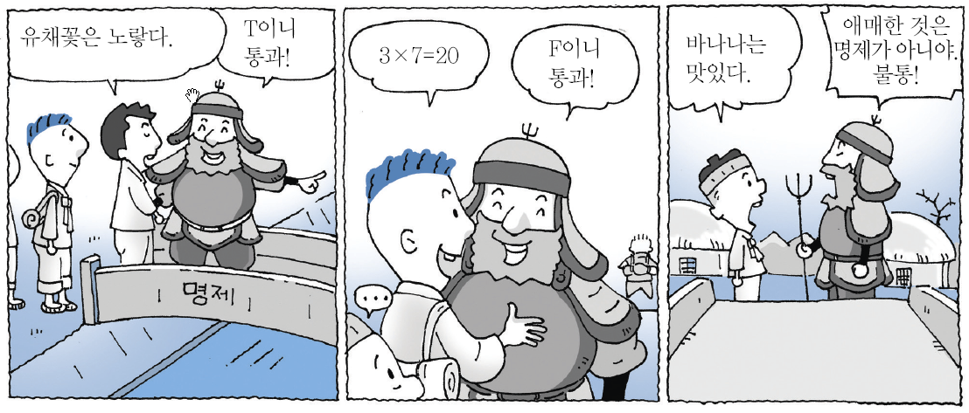
2.1 논리와 명제
Discrete Mathematics
Chapter 2. 논리와 명제

Slide 9
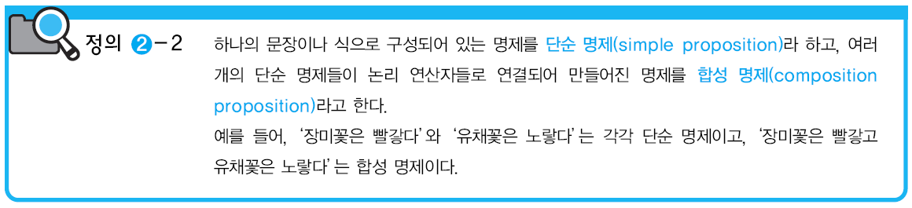
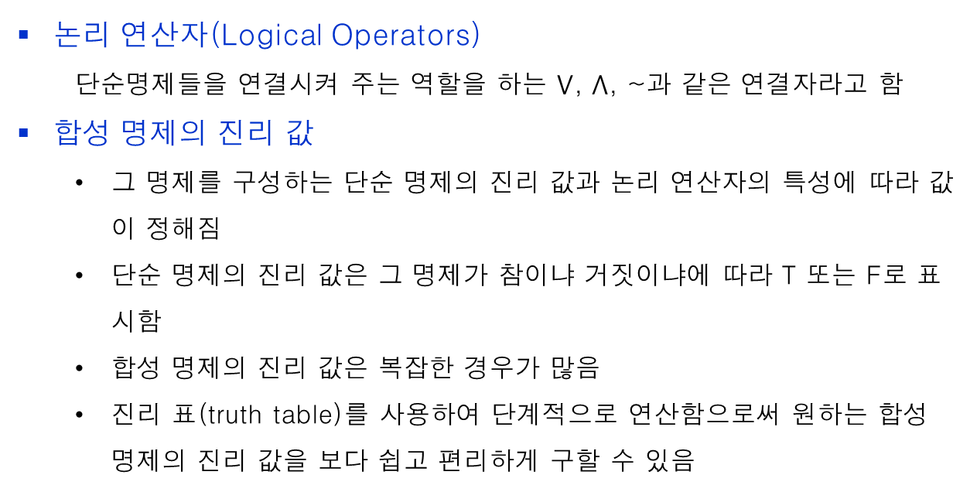
2.2 논리 연산
논리 연산자(Logical Operators)
단순명제들을 연결시켜 주는 역할을 하는 $⋁$, $⋀$, ~과 같은 연결자라고 함
합성 명제의 진리 값
그 명제를 구성하는 단순 명제의 진리 값과 논리 연산자의 특성에 따라 값이 정해짐
단순 명제의 진리 값은 그 명제가 참이냐 거짓이냐에 따라 T 또는 F로 표시함
합성 명제의 진리 값은 복잡한 경우가 많음
진리 표(truth table)를 사용하여 단계적으로 연산함으로써 원하는 합성 명제의 진리 값을 보다 쉽고 편리하게 구할 수 있음
Discrete Mathematics
Chapter 2. 논리와 명제

Slide 10
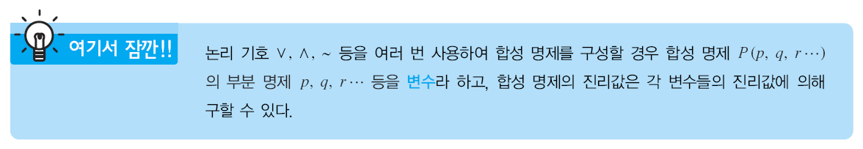
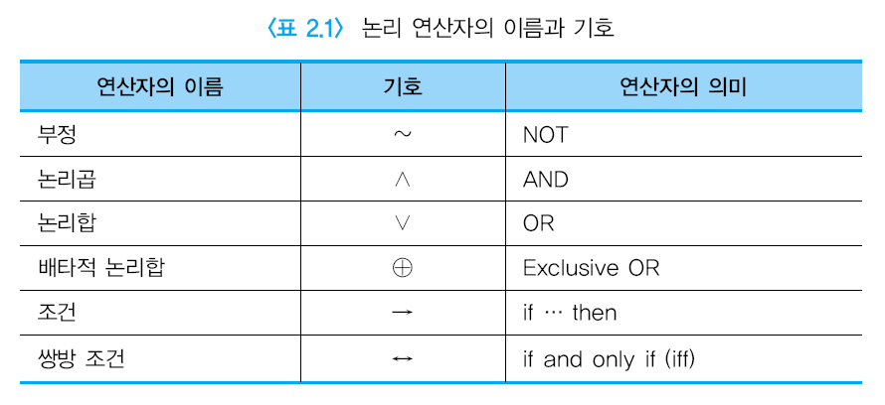
2.2 논리 연산
Discrete Mathematics
Chapter 2. 논리와 명제

Slide 11
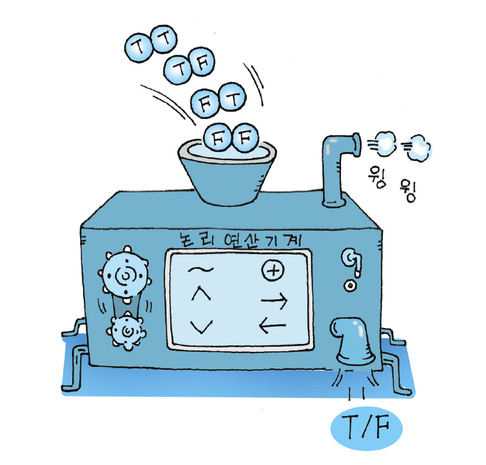
2.2 논리 연산
Discrete Mathematics
Chapter 2. 논리와 명제

Slide 12
2.2 논리 연산
(1) 부정(Negation)
임의의 명제 p가 주어졌을 때 그 명제에 대한 부정(negation)은 명제 p의 반대되는 진리값을 가짐
기호로는 ~p라 쓰고‘not p 또는 p가 아니다 라고 함
p의 진리값이 참이면 ~p의 진리 값은 거짓임
p의 진리값이 거짓이면 ~p의 진리 값은 참임
Discrete Mathematics
Chapter 2. 논리와 명제

Slide 13
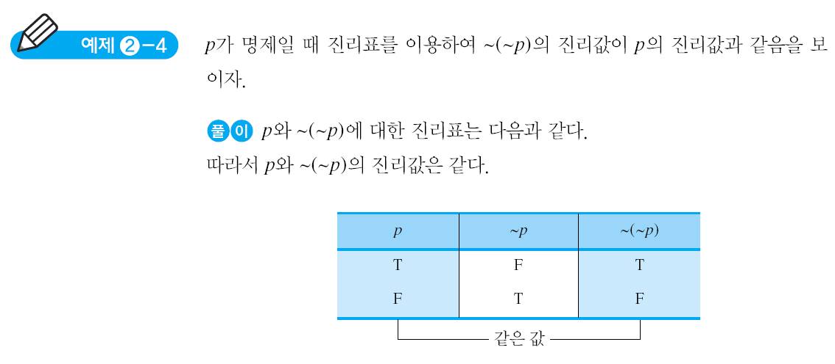
2.2 논리 연산
Discrete Mathematics
Chapter 2. 논리와 명제

Slide 14
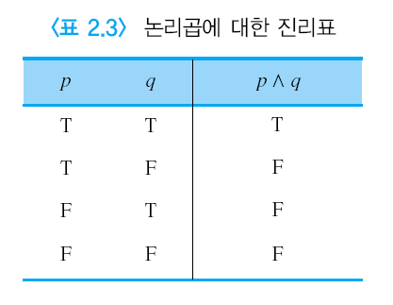
2.2 논리 연산
(2) 논리곱(Conjunction)
임의의 두 명제 p, q가‘그리고(AND)’로 연결되어 있을 때 명제 p, q의 은 p∧q로 표시함
‘ p and q 또는 p 그리고 q’라고 함
두 명제의 논리곱 p∧q는 두 명제가 모두 참인 경우에만 참이라고 함
그렇지 않으면 거짓의 진리 값을 가짐
Discrete Mathematics
Chapter 2. 논리와 명제

Slide 15
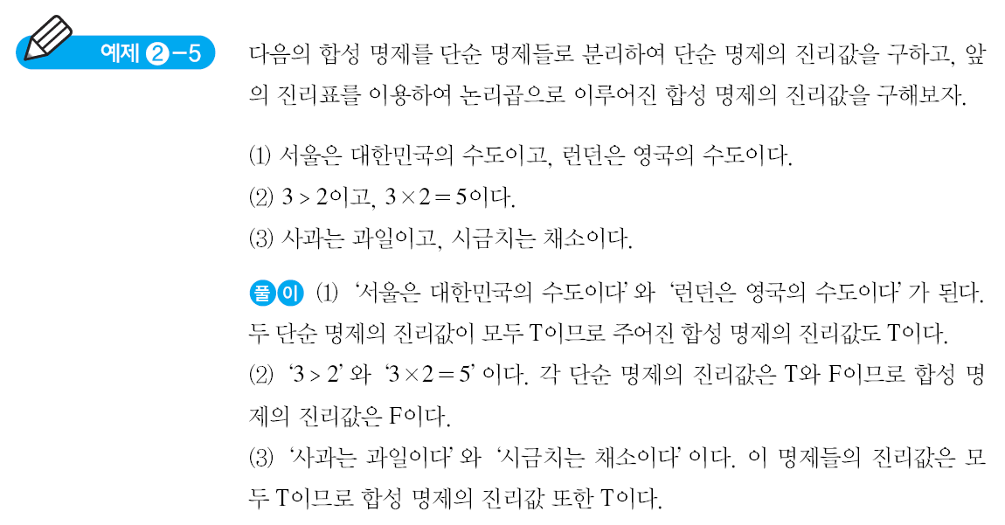
2.2 논리 연산
Discrete Mathematics
Chapter 2. 논리와 명제

Slide 16
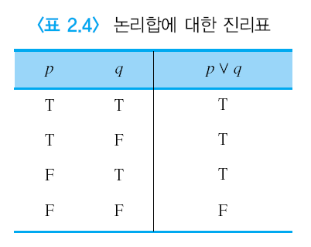
2.2 논리 연산
(3) 논리합(Disjunction)
임의의 두 명제 p, q가‘또는(OR)’으로 연결되어 있을 때 명제 p, q의 은 p∨q로 표시함
‘ p or q나 p 또는 q’라고 표현함
두 명제의 논리합 p∨q는 두 명제가 모두 거짓인 경우에만 거짓의 진리값을 가짐
Discrete Mathematics
Chapter 2. 논리와 명제

Slide 17
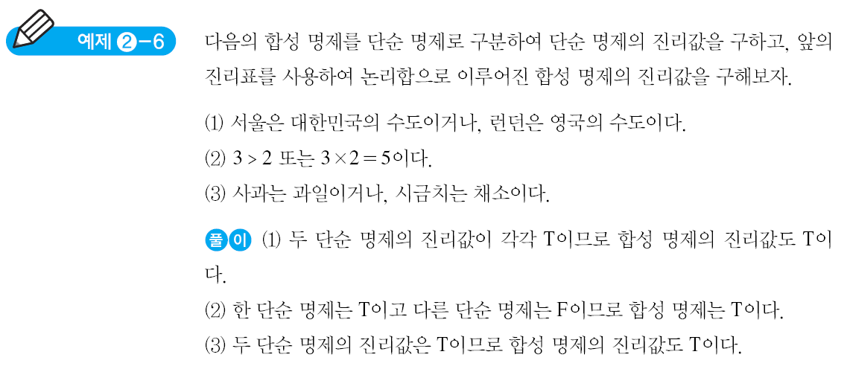
2.2 논리 연산
Discrete Mathematics
Chapter 2. 논리와 명제

Slide 18
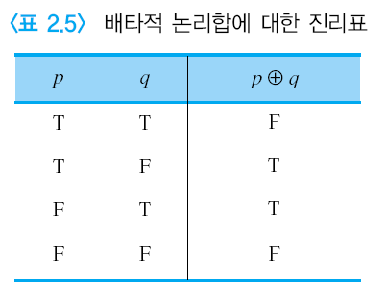
2.2 논리 연산
(4) 배타적 논리합(Exclusive OR)
임의의 두 명제 p, q의 p q로 표시함
‘익스클루시브 OR(Exclusive OR) 또는 XOR’이라고 읽음
진리 값은 p와q 두 명제 중에서 하나의 명제가 참이고 다른 하나의 명제가 거짓일 때 참의 진리 값을 가지고, 그렇지 않으면 거짓의 진리 값을 가짐
Discrete Mathematics
Chapter 2. 논리와 명제

Slide 19
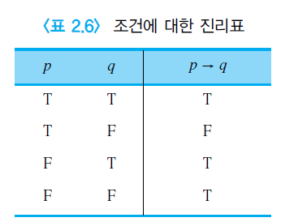
2.2 논리 연산
(5) 조건(Implication), 조건명제
조건 연산자를 함축(implication)이라고 함
임의의 명제 p, q의 조건 연산자는 p →q로 표시함
‘p이면 q이다’라고 읽음
P가 참이고 q가 거짓인 경우에 거짓이 되며, 그 외 다른 경우는 모두 참
Discrete Mathematics
Chapter 2. 논리와 명제

Slide 20
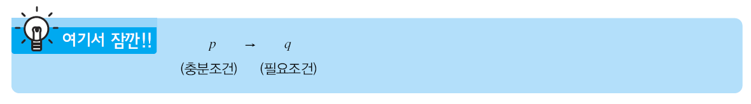
2.2 논리 연산
조건 연산자 → 는‘p이면 q이다’뿐만 아니라, 똑같은 진리 값을 가지는 다양한 표현
(a) p이면 q이다. (if p, then q)
(b) p는 q의 충분조건이다. (p is sufficient for q)
(c) q는 p의 필요조건이다. (q is necessary for p)
(d) p는 q를 함축한다. (p implies q)
Discrete Mathematics
Chapter 2. 논리와 명제

Slide 21
2.2 논리 연산
(a) p이면 q이다. (if p, then q)
(b) p는 q의 충분조건이다. (p is sufficient for q)
(c) q는 p의 필요조건이다. (q is necessary for p)
(d) p는 q를 함축한다. (p implies q)
"John is a bachelor" implies that John is male.
So knowing that it is true that John is a bachelor is sufficient to know that he is a male.
In order for it to be true that "John is a bachelor,"
it is necessary that it be also true that he is male.
Discrete Mathematics
Chapter 2. 논리와 명제

Slide 22
2.2 논리 연산
p →q
가정/전제 → 결론/결과
가게에서 면접을 보고, 가게 주인이 아래와 같이 약속함.
“월요일 아침에 가게에 오면” “당신은 일자리를 얻을 것이다.”
어떠한 상황에서 가게주인이 거짓말을 했다고 하는 것이 정당화되겠는가? (위의 문장이 언제 거짓일까?)
“가설이 참이고, 결론은 거짓인 상황“
Discrete Mathematics
Chapter 2. 논리와 명제

Slide 23
Understanding Implication
In p →q there does not need to be any connection between the antecedent or the consequent. The “meaning” of p →q depends only on the truth values of p and q.
These implications are perfectly fine, but would not be used in ordinary English.
“If the moon is made of green cheese, then I have more money than Bill Gates. ”
“If the moon is made of green cheese then I’m on welfare.”
“If 1 + 1 = 3, then your grandma wears combat boots.”

Slide 24
Understanding Implication (cont)
One way to view the logical conditional is to think of an obligation or contract.
“If I am elected, then I will lower taxes.”
“If you get 100% on the final, then you will get an A.”
If the politician is elected and does not lower taxes, then the voters can say that he or she has broken the campaign pledge. Something similar holds for the professor. This corresponds to the case where p is true and q is false.
교수가 한 말이 언제 거짓이 될까?
If you get 100% on the final, then you will get an A

Slide 25
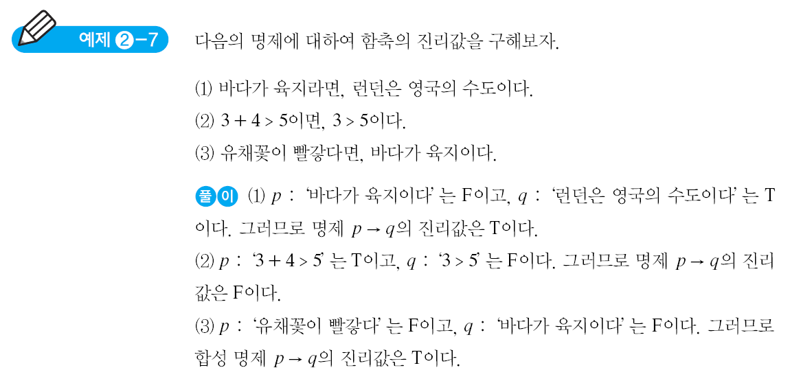
2.2 논리 연산
Discrete Mathematics
Chapter 2. 논리와 명제

Slide 26
Different Ways of Expressing p →q
p is sufficient for q
q is necessary for p
a necessary condition for p is q
a sufficient condition for q is p

Slide 27
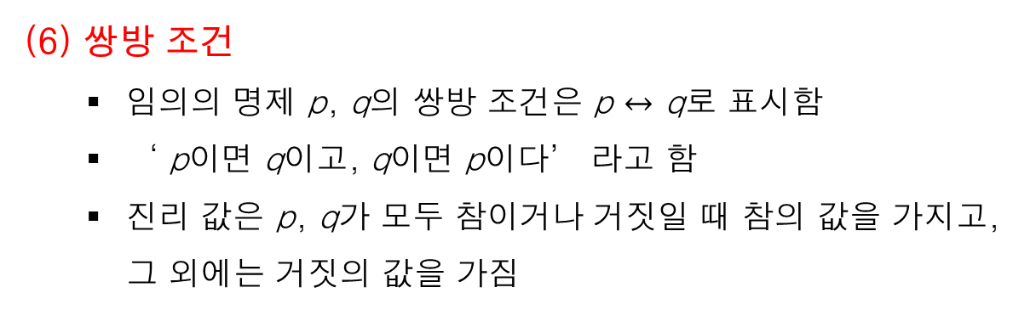
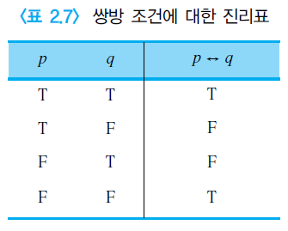
2.2 논리 연산
Discrete Mathematics
Chapter 2. 논리와 명제

Slide 28
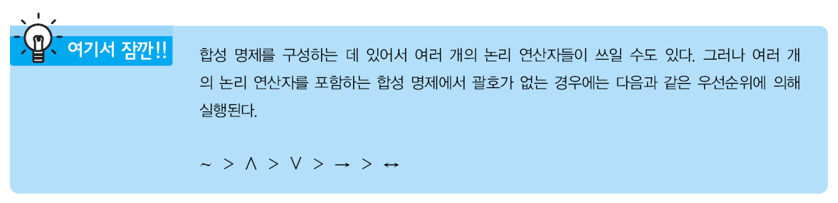
2.2 논리 연산
쌍방 조건도 조건 연산자의 경우와 마찬가지로 같은 의미를 가진 다른 표현임, 상호조건명제
(1) p이면 q이고, q이면 p이다. (p if and only if q, p iff q)
(2) p는 q의 필요충분조건이다. (p is necessary and sufficient for q)
If p denotes “I am at home.” and q denotes “It is raining.” then p ↔q denotes “I am at home if and only if it is raining.”
Discrete Mathematics
Chapter 2. 논리와 명제

Slide 29
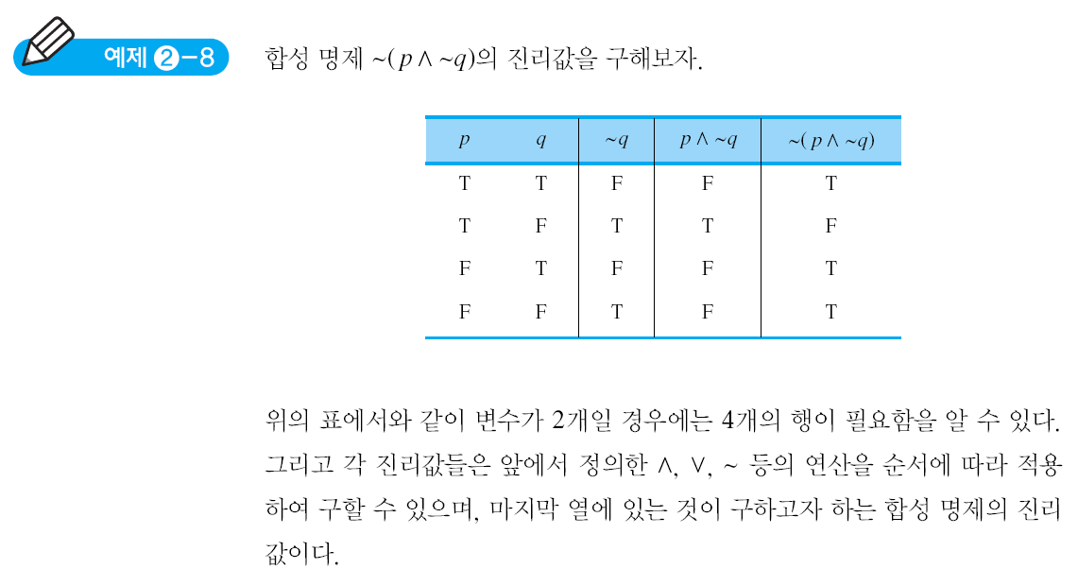
2.2 논리 연산
Discrete Mathematics
Chapter 2. 논리와 명제

Slide 30
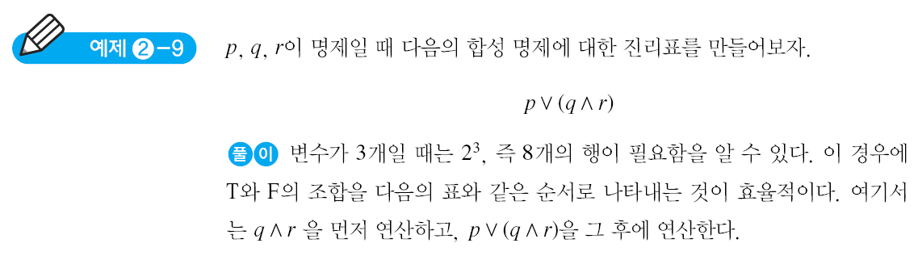
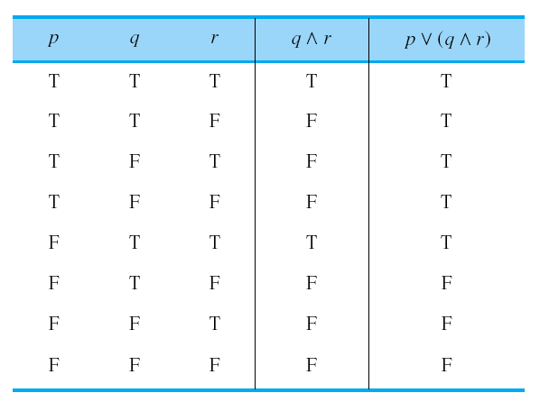
2.2 논리 연산
Discrete Mathematics
Chapter 2. 논리와 명제

Slide 31
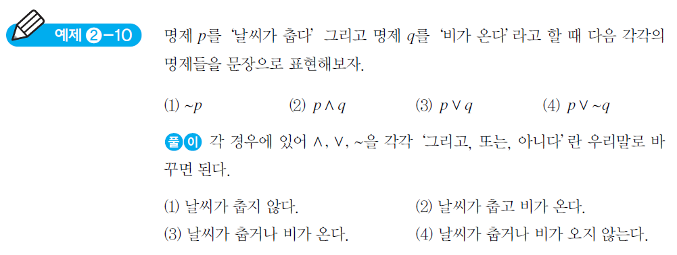
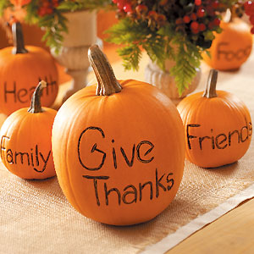
2.2 논리 연산
Discrete Mathematics
Chapter 2. 논리와 명제

Slide 32
2.2 논리 연산
Discrete Mathematics
Chapter 2. 논리와 명제

Slide 33
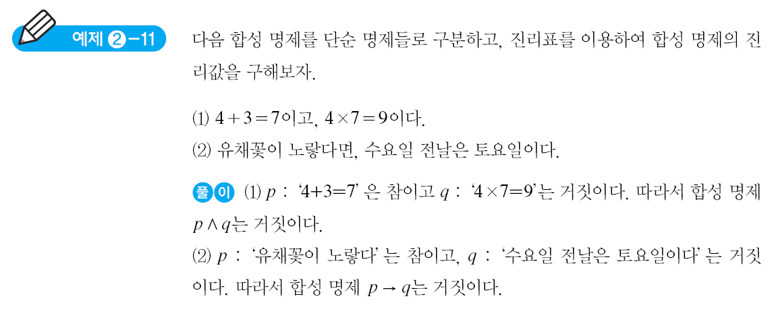
2.2 논리 연산
Discrete Mathematics
Chapter 2. 논리와 명제

Slide 34
2.2 논리 연산
Discrete Mathematics
Chapter 2. 논리와 명제

Slide 35
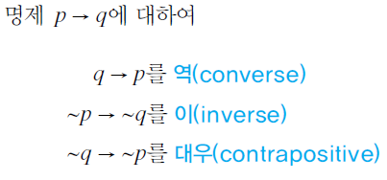
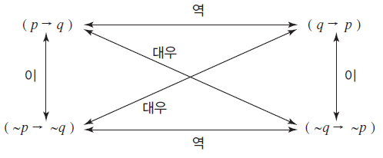
2.2 논리 연산
(명제의 역, 이, 대우의 상호 관계)
Discrete Mathematics
Chapter 2. 논리와 명제

Slide 36
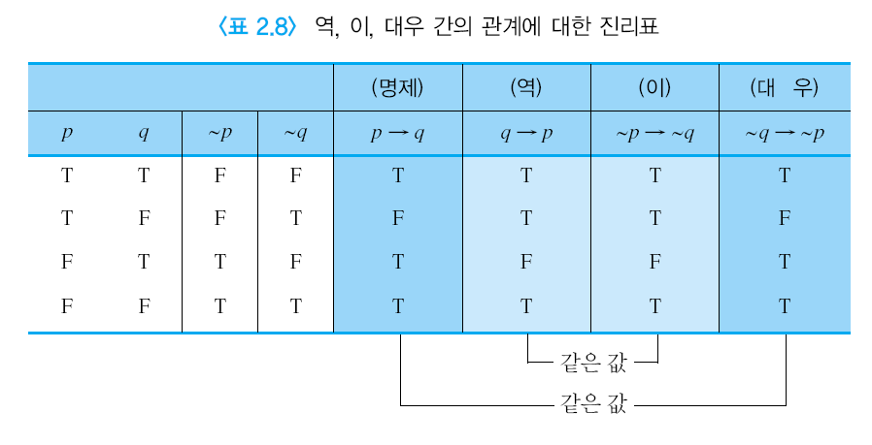
2.2 논리 연산
Discrete Mathematics
Chapter 2. 논리와 명제

Slide 37
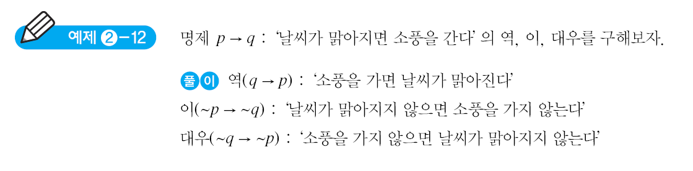
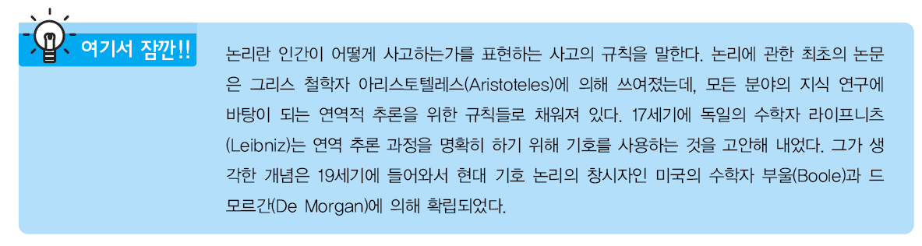
2.2 논리 연산
Discrete Mathematics
Chapter 2. 논리와 명제

Slide 38
Converse, Contrapositive, and Inverse
Example: Find the converse, inverse, and contrapositive of
“It is raining is a sufficient condition for
my not going to town.”
Solution:

Slide 39
Converse, Contrapositive, and Inverse
Example: Find the converse, inverse, and contrapositive of
“It is raining is a sufficient condition for
my not going to town.”
Solution:
역(converse): If I do not go to town, then it is raining.
이(inverse): If it is not raining, then I will go to town.
대우(contrapositive): If I go to town, then it is not raining.

Slide 40
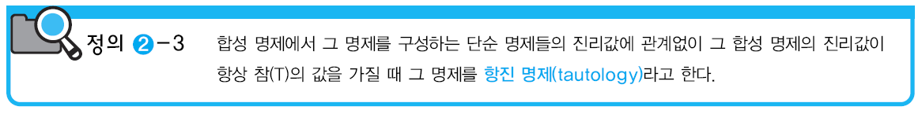
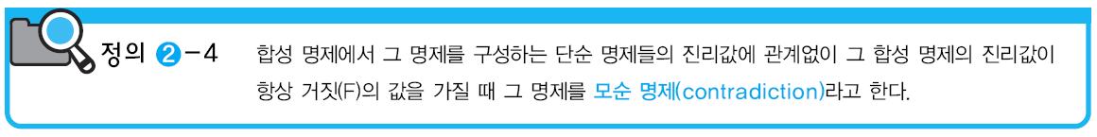
2.3 항진 명제와 모순 명제
Discrete Mathematics
Chapter 2. 논리와 명제

Slide 41
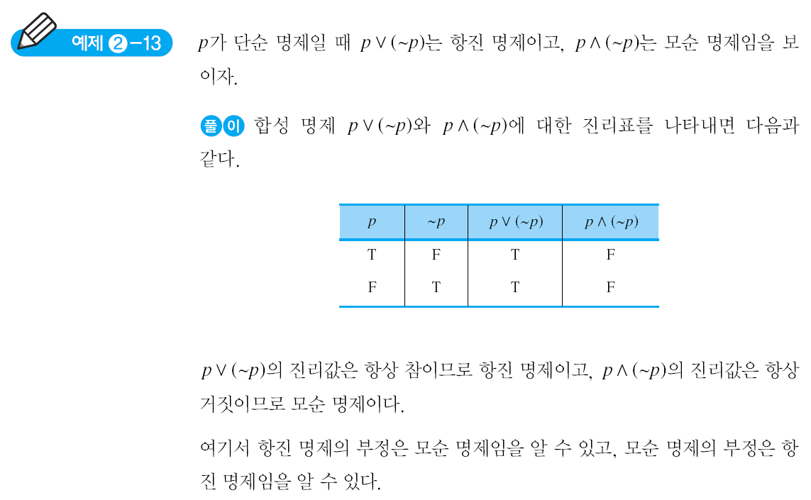
2.3 항진 명제와 모순 명제
Discrete Mathematics
Chapter 2. 논리와 명제

Slide 42
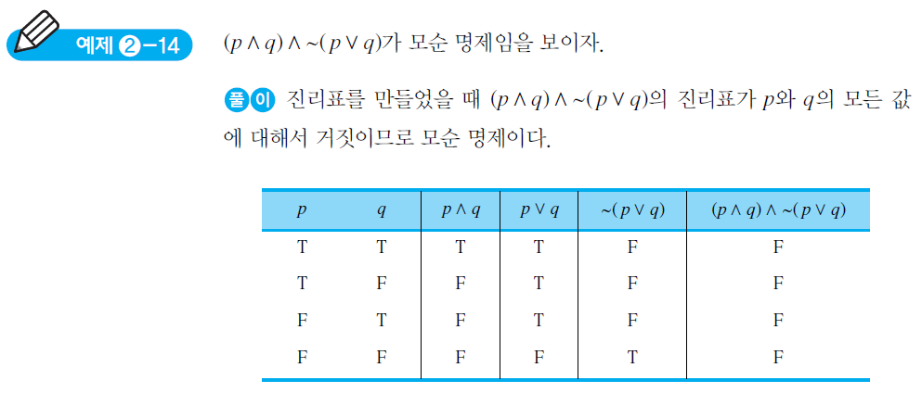
2.3 항진 명제와 모순 명제
Discrete Mathematics
Chapter 2. 논리와 명제

Slide 43
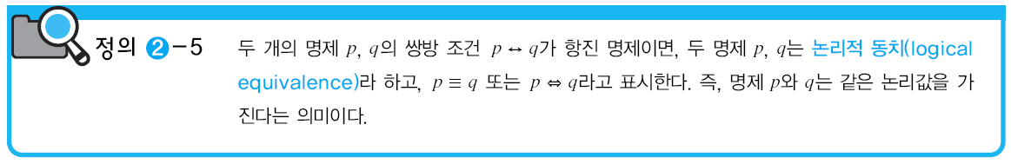
2.4 논리적 동치 관계
두 명제가 논리적 동치일 경우는 두 명제의 논리값이 서로 같으므로 하나의 명제가 다른 명제를 대신할 수 있음
어떤 복잡한 명제를 좀 더 간단한 명제로 만들어 주기 위해서 논리적 동치 관계인 다른 명제를 사용하여 간소화함
Discrete Mathematics
Chapter 2. 논리와 명제

Slide 44
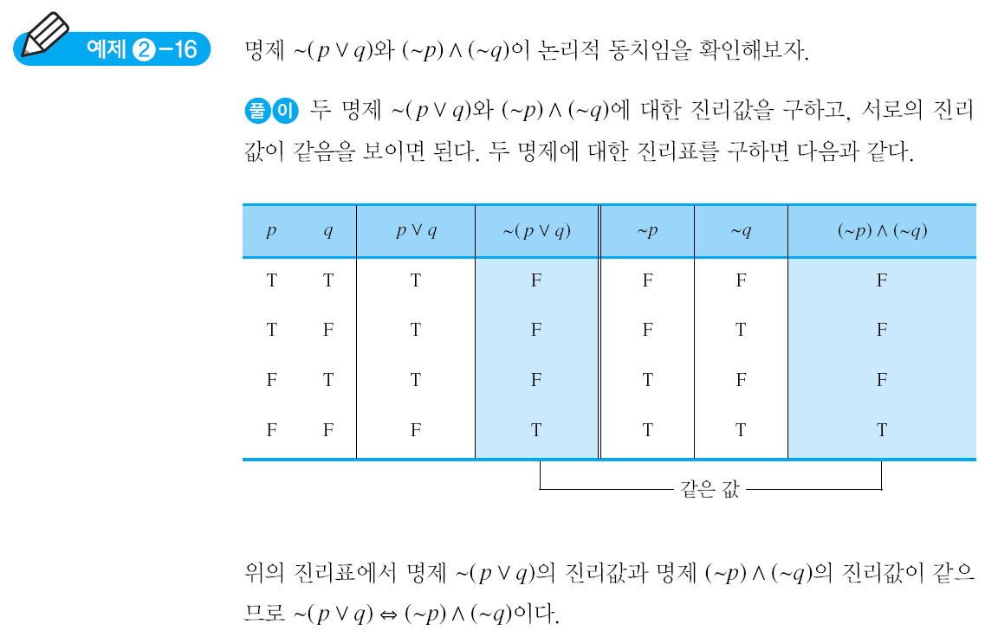
2.4 논리적 동치 관계
Discrete Mathematics
Chapter 2. 논리와 명제

Slide 45
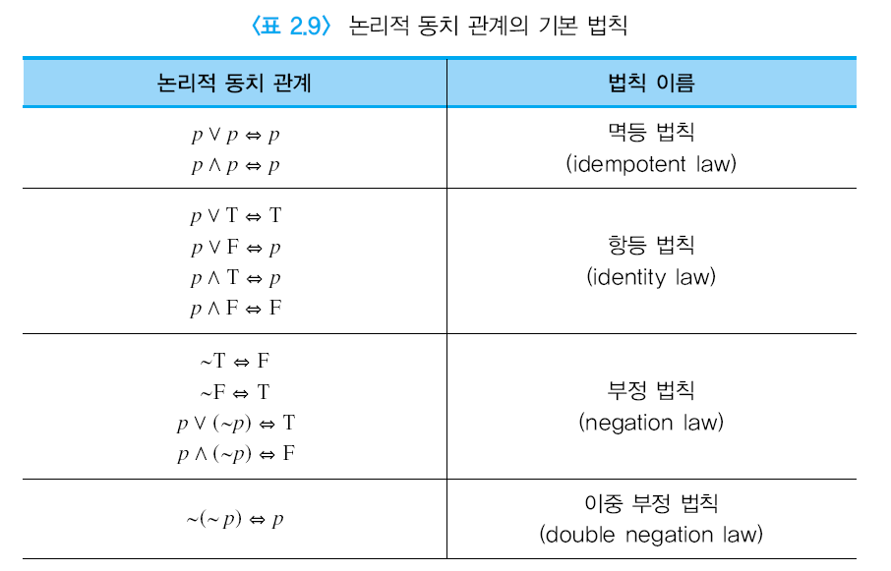
2.4 논리적 동치 관계
Discrete Mathematics
Chapter 2. 논리와 명제

Slide 46
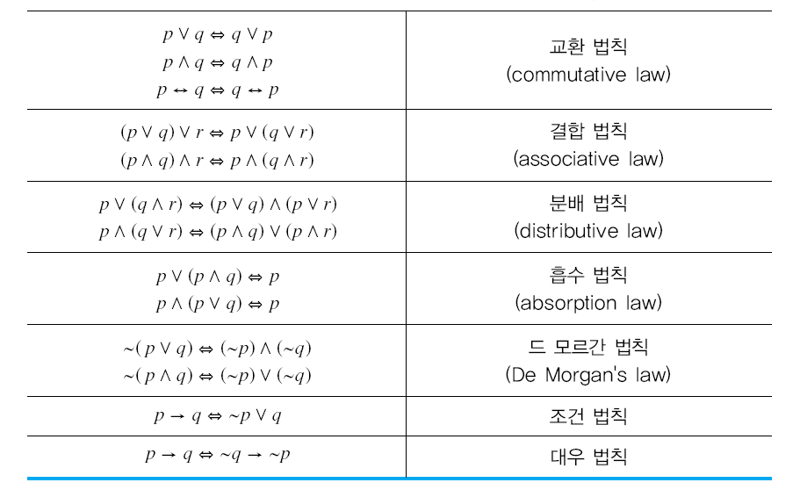
2.4 논리적 동치 관계
Discrete Mathematics
Chapter 2. 논리와 명제

Slide 47
2.4 논리적 동치 관계
두 명제가 논리적 동치 관계임을 입증하는 방법
두 명제에 대한 진리 표를 구하고 두 명제의 진리 값이 같음을 증명함
하나의 명제로부터 논리적 동치 관계의 기본 법칙을 이용하여 다른 명제로 유도해 냄
이 중 문제에 적당한 방법을 선택하여 문제를 해결함
Discrete Mathematics
Chapter 2. 논리와 명제

Slide 48
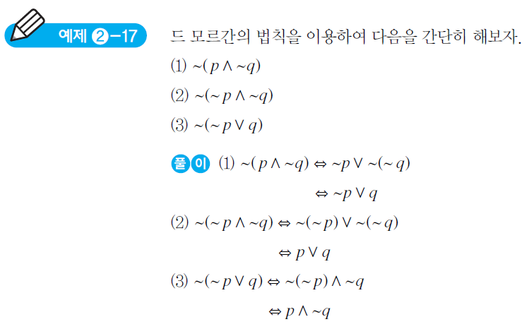
2.4 논리적 동치 관계
Discrete Mathematics
Chapter 2. 논리와 명제

Slide 49
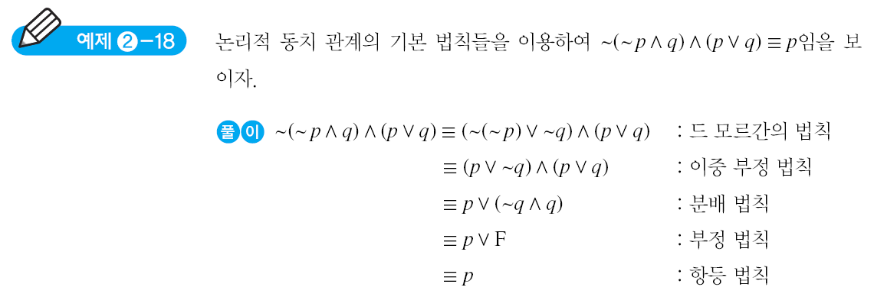
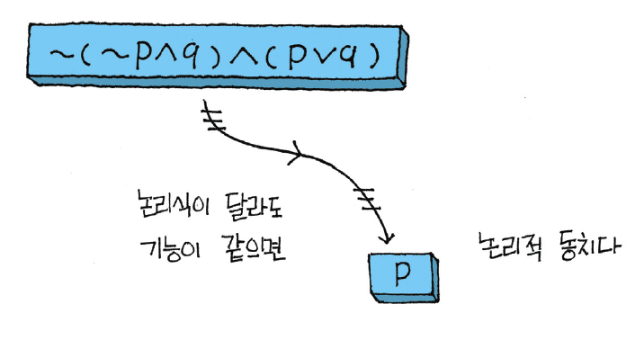
2.4 논리적 동치 관계
Discrete Mathematics
Chapter 2. 논리와 명제

Slide 50
문제풀이
p^q -> (pVq) 가 항진명제임을 보여라
pVq -> r 와 (p-> r) ^ (q->r)이
논리적동치임을 보여라

Slide 51
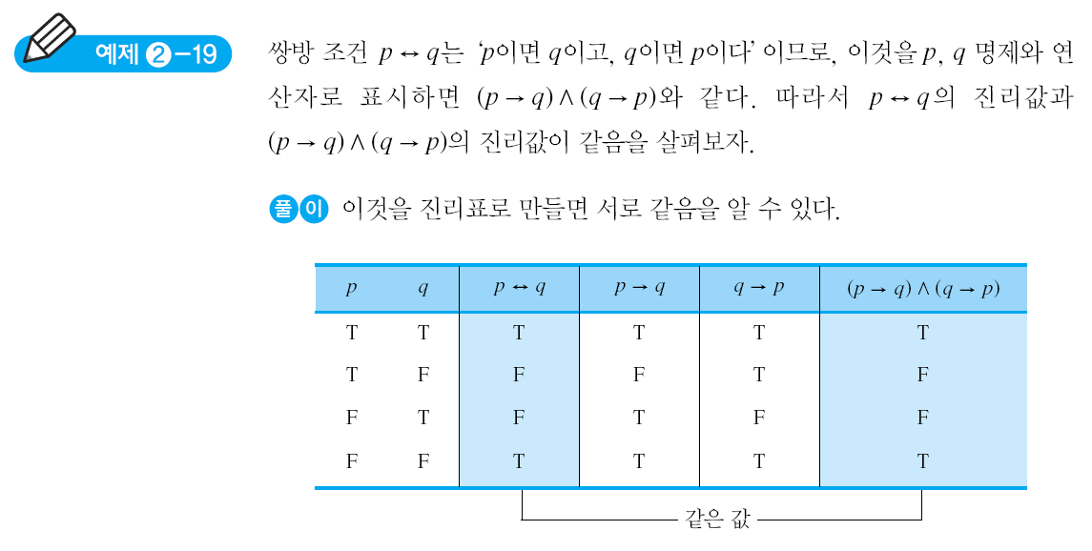
2.4 논리적 동치 관계
Discrete Mathematics
Chapter 2. 논리와 명제

Slide 52
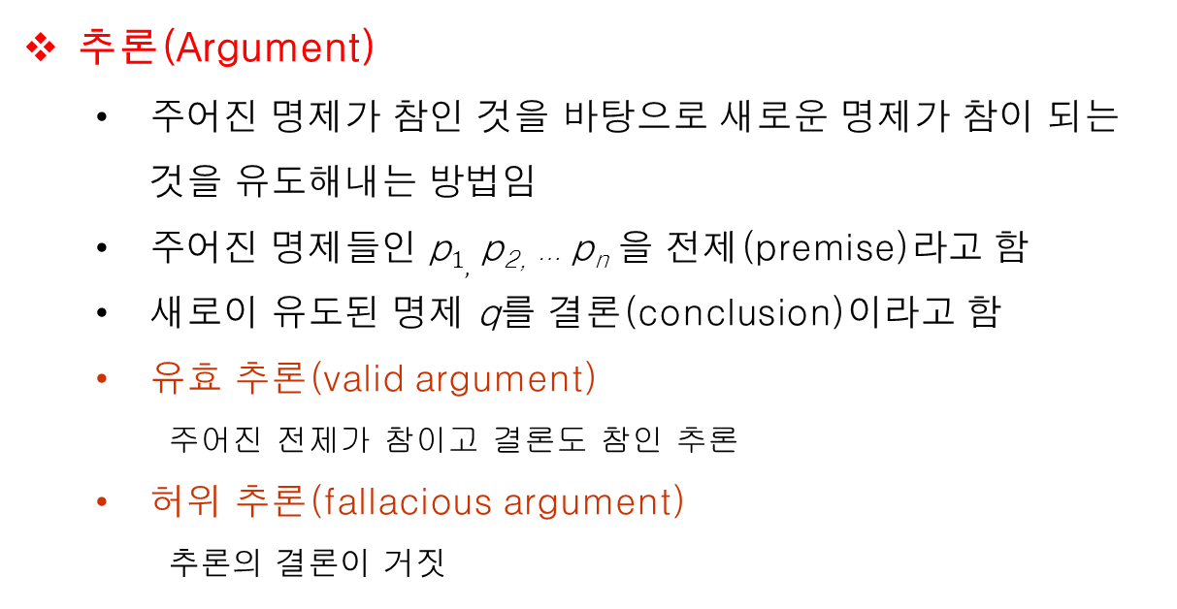
2.5 추론
Discrete Mathematics
Chapter 2. 논리와 명제

Slide 53
추론
If you have a current password, then you can log onto the network.(전제 명제)
You have a current password(전제명제)
Therefore,
You can log onto the network.(결론)
추론이란 주어진 명제로 부터 결론을 얻는 것
이것이 유효한 추론인지?
전제 2개가 true일 때, 결론도 must be true?

Slide 54
추론
p: you have a current password.
g: you can log onto the network.
p->q
p
--------------
Therefore q
(p->q)^p -> q 가
항진명제(truth table 상에서)이므로 유효한 추론이다.
추론법칙(긍정법칙)에 있으므로 유효한 추론이다.

Slide 55
Arguments in Propositional Logic
유효추론:
(p₁ ∧ p₂ ∧ … ∧ p_{n} ) → q is a tautology

Slide 56
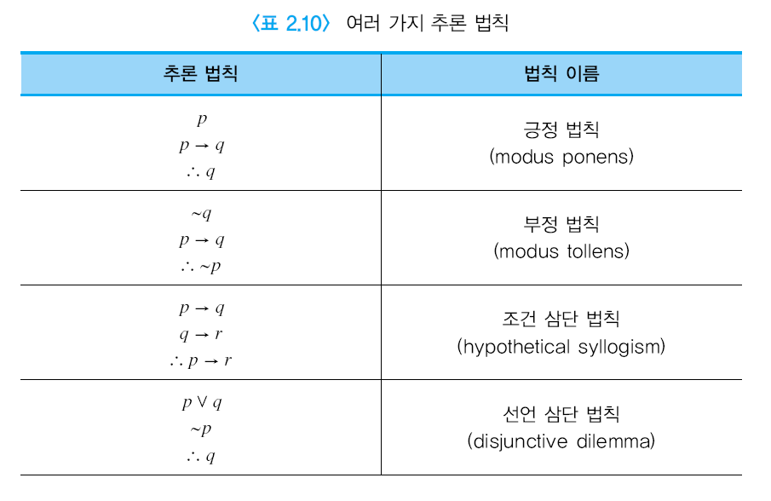
2.5 추론
Discrete Mathematics
Chapter 2. 논리와 명제

Slide 57
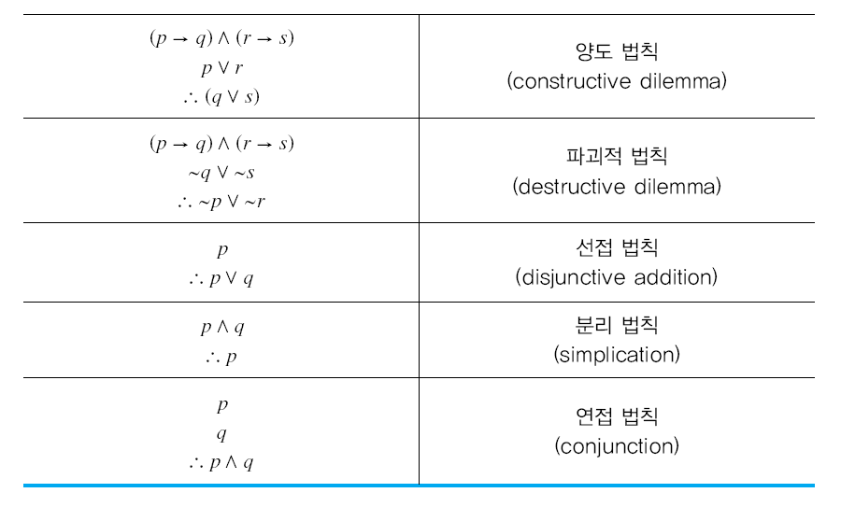
2.5 추론
Discrete Mathematics
Chapter 2. 논리와 명제

Slide 58
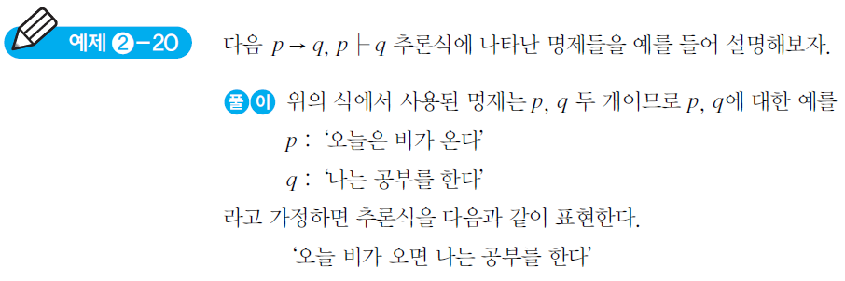

2.5 추론
Discrete Mathematics
Chapter 2. 논리와 명제

Slide 59

2.5 추론
Discrete Mathematics
Chapter 2. 논리와 명제

Slide 60
2.5 추론
가장 많이 사용되고 잘 알려진 3가지 논리 법칙
(a) 긍정 법칙 : p, p → q├ q
(b) 부정 법칙 : ~q, p → q├ ~p
(c) 삼단 법칙 : p → q, q → r├ p → r
Discrete Mathematics
Chapter 2. 논리와 명제

Slide 61

2.5 추론
Discrete Mathematics
Chapter 2. 논리와 명제

Slide 62

2.5 추론
Discrete Mathematics
Chapter 2. 논리와 명제

Slide 63

Rules of Inference for Propositional Logic: 긍정법칙(Modus Ponens)
Corresponding Tautology:
(p ∧ (p →q)) → q
Example:
Let p be “It is snowing.”
Let q be “I will study discrete math.”
“If it is snowing, then I will study discrete math.”
“It is snowing.”
“Therefore , I will study discrete math.”

Slide 64

부정법칙 Modus Tollens
Corresponding Tautology:
(¬p∧(p →q))→¬q
Example:
Let p be “it is snowing.”
Let q be “I will study discrete math.”
“If it is snowing, then I will study discrete math.”
“I will not study discrete math.”
“Therefore , it is not snowing.”

Slide 65

조건삼단법칙 Hypothetical Syllogism
Corresponding Tautology:
((p →q) ∧ (q→r))→(p→ r)
Example:
Let p be “it snows.”
Let q be “I will study discrete math.”
Let r be “I will get an A.”
“If it snows, then I will study discrete math.”
“If I study discrete math, I will get an A.”
“Therefore , If it snows, I will get an A.”

Slide 66

선언삼단법칙 Disjunctive Syllogism
Corresponding Tautology:
(¬p∧(p ∨q))→q
Example:
Let p be “I will study discrete math.”
Let q be “I will study English literature.”
“I will study discrete math or I will study English literature.”
“I will not study discrete math.”
“Therefore , I will study English literature.”

Slide 67

Addition
Corresponding Tautology:
p →(p ∨q)
Example:
Let p be “I will study discrete math.”
Let q be “I will visit Las Vegas.”
“I will study discrete math.”
“Therefore, I will study discrete math or I will visit
Las Vegas.”

Slide 68

분리법칙 Simplification
Corresponding Tautology:
(p∧q) →p
Example:
Let p be “I will study discrete math.”
Let q be “I will study English literature.”
“I will study discrete math and English literature”
“Therefore, I will study discrete math.”

Slide 69

연접 Conjunction
Corresponding Tautology:
((p) ∧ (q)) →(p ∧ q)
Example:
Let p be “I will study discrete math.”
Let q be “I will study English literature.”
“I will study discrete math.”
“I will study English literature.”
“Therefore, I will study discrete math and I will study English literature.”

Slide 70

Resolution
Resolution plays an important role in AI and is used in Prolog.
Corresponding Tautology:
((¬p ∨ r ) ∧ (p ∨ q)) →(q ∨ r)
Example:
Let p be “I will study discrete math.”
Let r be “I will study English literature.”
Let q be “I will study databases.”
“I will not study discrete math or I will study English literature.”
“I will study discrete math or I will study databases.”
“Therefore, I will study databases or I will English literature.”

Slide 71

2.6 술어 논리
Discrete Mathematics
Chapter 2. 논리와 명제

Slide 72


2.6 술어 논리
Discrete Mathematics
Chapter 2. 논리와 명제

Slide 73


2.6 술어 논리
술어 한정자(Predicate Quantifier)
술어를 나타내는 방법 중에서 변수의 범위를 한정시키는 것임
한정자에는‘모든 것에 대하여(for all)’와‘존재한다(there exist)’의 두 가지가 있음
‘ 모든 것에 대하여’는 기호 $∀$를사용
‘ 존재한다’는 기호 $∃$로 나타냄
Discrete Mathematics
Chapter 2. 논리와 명제

Slide 74

2.6 술어 논리
Discrete Mathematics
Chapter 2. 논리와 명제

Slide 75

2.6 술어 논리
Discrete Mathematics
Chapter 2. 논리와 명제

Slide 76


2.6 술어 논리
Discrete Mathematics
Chapter 2. 논리와 명제

Slide 77


2.6 술어 논리
Discrete Mathematics
Chapter 2. 논리와 명제

Slide 78
술어
p(x) x는 공부한다
모든학생은 공부한다.
공부를 하는 학생이 존재한다.
공부를 하지 않는 학생도 있다.
모든학생은 공부를 하지 않는다.

Slide 79


2.6 술어 논리
Discrete Mathematics
Chapter 2. 논리와 명제

